Slide 1
Оценка эффективности организационных структур в гостинице
Управление персоналом, или персонал-менеджмент — область знаний и практической деятельности, направленная на обеспечение организации персоналом, способным выполнять возложенные на него трудовые функции, и оптимальное его использование
к.э.н., доцент Ясенок С.Н.
к.э.н., доцент Нежельченко Е.В.

Slide 2
Деятельность по управлению персоналом — целенаправленное воздействие на человеческую составляющую организации, ориентированное на приведение возможностей персонала в соответствие с целями, стратегией, условиями развития организации.

Slide 3
Параметры эффективности организационно-управленческой структуры
Коэффициент звенности
Кзв = Пзв ф / Пзв о ,
Где Пзв ф – количество звеньев существующей организационной структуры
П зв о – оптимальное количество звеньев организационной структуры

Slide 4
Коэффициент звенности
Если данный коэффициент больше 1, следовательно, в данной организационной структуре существует избыточное число звеньев. Если значение коэффициента меньше 1, то в существующей организационной структуре существует недостаток звеньев, а если значение коэффициента звенности равно 1, то это говорит о том, что количество звеньев в существующей структуре оптимально

Slide 5
Коэффициент надежности
(характеризуется безотказным функционированием аппарата управления)
Кнад = 1 – Кн/Кобщ
Кн – количество нереализованных решений
Кобщ – общее количество решений, принятых в подразделении или организации в целом
(Чем ближе этот коэффициент к 1, тем существующая система управления надёжнее)

Slide 6
Коэффициент дублирования функций
Кд = Коз/Кн
Коз – количество работ, закреплённых за несколькими подразделениями
Кн – нормативное количество работ

Slide 7
Коэффициент гибкости структуры управления
(свойство органов аппарата управления изменять свои роли в процессе принятия решений и их исполнения в соответствии с возникающими задачами. Гибкость оценивается в баллах при помощи метода экспертных оценок)

Slide 8
Коэффициент уровня управляемости
(количество подчинённых на 1 управленца)

Slide 9
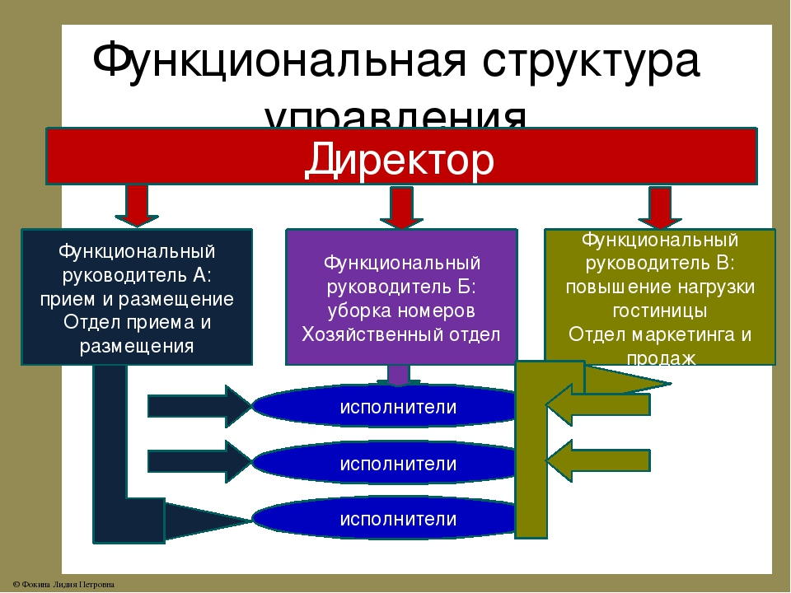

Slide 10
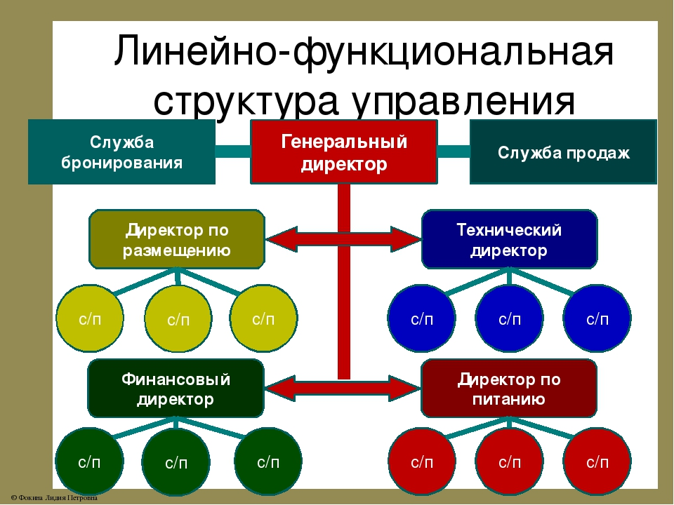

Slide 11
